Slide 1
Cybersikkerhed
Generelle koncepter anvendt I flere hovedforløb

Slide 2
Agenda
Tidspunkt | Emne | Format
9.00-9.30 | Introduktion Hvem er vi? Hvem er i? Plan for kurset | Præsentation
9.30-11.00 | Generel intro til cybersikkerhed | Præsentation
11.00-12.00 | Kryptering | Oplæg + Øvelse
12.00-12.30 | Frokost
12.30-14.00 | Adgangskontrol | Oplæg + Øvelse
14.00-15.30 | Logning/Overvågning | Oplæg + Øvelse
15.30-16.00 | Netværkssegmentering & Backup / Redundans | Oplæg
16.00-16.30 | Opsamling på dagen | Diskussion
Notes:
Tidspunkterne er ca. angivelser og kan ændre sig undervejs

Slide 3
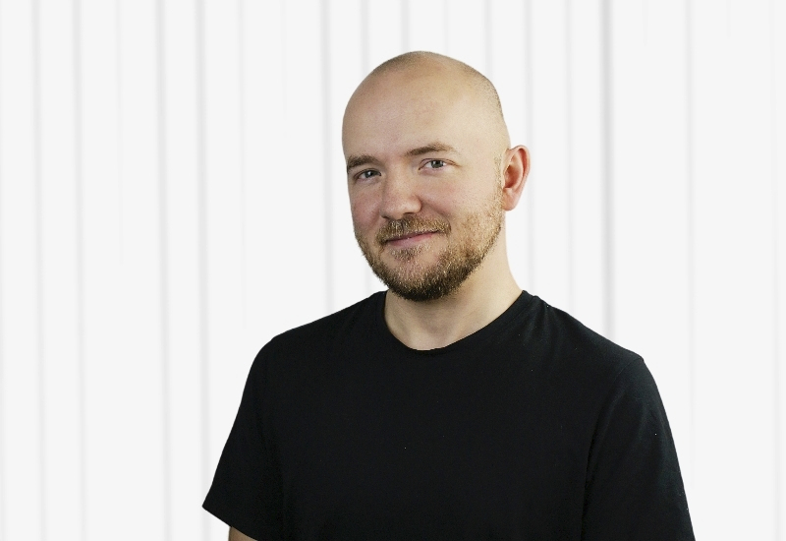
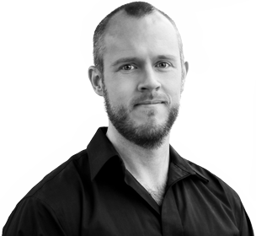
Hvem er vi?
Benjamin og Michael
Vi er begge akademikere!
Kom gerne med bidrag hvis I har input fra den virkelige verden

Slide 4
Hvem er i?
Hvorfra kommer i?
Baggrund og erfaring med cybersikkerhed
Vi er mange, hold det gerne kort

Slide 5
Plan for kurset
Oplæg:
Vi fortæller lidt om et emne
Spørgsmål og diskussioner undervejs er velkomne
Nogle af emnerne er opfulgt af øvelser
I dag er de “isolerede”
På dag 2 og 3 indgår de i en større case
Flere af emnerne i dag er relativt korte introduktioner til emner.
De kommende kurser vil uddybe de emner hvor det er relevant, f.eks. i forbindelse med netværkssikkerhed.

Slide 6
Plan for kurset
De fleste emner er relevante på flere hovedforløb, f.eks. er risikostyring direkte relevant på H1 og H3.
Risikostyring indgår dog (bl.a.) også i beredskabsplaner, standarder og lovgivning, som er relevant i H2 og H5.
Slides bliver gjort tilgængelige
Der ligger en skjult slide med reference til hovedforløb/læringsmål for hvert emne på agendaen

Slide 7
Agenda
Tidspunkt | Emne | Format
9.00-9.30 | Introduktion Hvem er vi? Hvem er i? Plan for kurset | Præsentation
9.30-11.00 | Generel intro til cybersikkerhed | Præsentation
11.00-12.00 | Kryptering | Oplæg + Øvelse
12.00-12.30 | Frokost
12.30-14.00 | Adgangskontrol | Oplæg + Øvelse
14.00-15.30 | Logning/Overvågning | Oplæg + Øvelse
15.30-16.00 | Netværkssegmentering & Backup / Redundans | Oplæg
16.00-16.30 | Opsamling på dagen | Diskussion
Notes:
Tidspunkterne er ca. angivelser og kan ændre sig undervejs

Slide 8
Introduktion til Cybersikkerhed
Generelle koncepter anvendt I flere hovedforløb

Slide 9
H1.1. Lærlingen kan redegøre for nøglebegreber indenfor informationssikkerhed og cybersikkerhed herunder privacy, databeskyttelse og trusselvektorer samt risikovurdering
H3. 1. Lærlingen kan anvende proaktiv informations- og cybersikkerhed, med udgangspunkt i virksomhedens overordnede forretningsmål, igennem anvendelse af informationsteknologier (IT) og operationelle teknologier (OT) og under hensyn til.
H3.5. Lærlingen kan anvende CIA-modellens Fortrolighed, Integritet og Tilgængelighed.
H3.8. Lærlingen kan identificere sikkerhedskomponenter og -behov i automatiseringsløsninger og foreslå relevante cybersikkerhedstiltag til beskyttelse af OT/IT-miljøer.
H4.7. Lærlingen kan anvende design parametre som, redundans, skalerbarhed, Elasticitet, og netværksagilitet, samt forstå cybersikkerhed udfordringerne ved fejldesign.
H5.1. Lærlingen kan identificere og vurdere sikkerhedsmæssige udfordringer i samspillet mellem IT og OT og integrere løsninger i en tværfaglig kontekst.
H5.2. Lærlingen kan anvende best practices fra standarder som OWASP og CVE for at forbedre sårbarhedshåndtering.

Slide 10
Hvad er cybersikkerhed egentligt?
Mange ting, ikke kun teknik, kan påvirke “cybersikkerhed”
Vi vil forsøge at give et overblik over nogle aspekter, men listen er ikke udtømmende
Der bliver også brugt mange udtryk – vi vil forsøge at give en forklaring på nogle af dem

Slide 11
Cybersikkerhed er ikke absolut
Man er aldrig færdig med cybersikkerhed
Nye trusler og angreb opstår løbende
Der findes mange sikkerheds checklister
Men de skal altid tilpasses organisationen

Slide 12
Planen
Mål: “Vi skal beskytte XYZ”
Men hvad er XYZ?
Hvad skal det beskyttes mod?
Hvordan kan vi opnå det? (sikkerhedsmekanismer)
Notes:
Når først man ved hvad der skal beskyttes (og hvorfor) og hvad det skal beskyttes mod, kommer foranstaltningerne ofte næsten automatisk

Slide 13
Hvad skal beskyttes
Forskellige slags data – ikke kun person data, IP (forretningshemmeligheder) og andet følsomt
Funktioner: netværksadgang, adgang til operativ systemer, osv.
Resourcer der giver mulighed for at angribe andet (pivotering)–
BlockChain mining
Mirai og DDoS på DYN DNS servere 2016

Slide 14
Husk dokumentation
Gennemgående tema
Dokumenter beslutninger og valg, så er det lettere at kommunikere hvad er omfattet

Slide 15
CIA modellen
Kendt model til at beskrive sikkerhedsbehov ved data
Bemærk: Fortrolighed og tilgængelighed kan være modstridige
CIA-modellen
C | Confidentiality | Fortrolighed | Data holdes hemmeligt
I | Integrity | Integritet | Datas korrekthed opretholdes
A | Availability | Tilgængelighed | Data er tilgængelige

Slide 16
CIA modellen anvendt
Hvilke(t) CIA element(er) er mest kritisk for følgende datatyper:
HR’s medarbejder database?
Salgsafdelingens ordre og faktura system?
BaneDanmarks signal system?

Slide 17
Operational Technology
IT sikkerhed er forholdsvis velkendt og modent
OT anderledes:
Traditionelt har sikkerhed ikke været et fokus
Fysisk adgang kontrol: har man (fysisk) adgang til fabriksgulvet, har man adgang til styresystemerne
Mange gamle systemer og protokoller (F.eks MODBUS og CANbus) understøtter dårligt sikkerhed
At man kan betjene maskinen (safety) er vigtigere end sikkerhed (security)
Oppetid på maskinen er vigtigt – man kan ikke udrulle opdateringer automatisk
Tilgængelighed og integritet af data er vigtigst – Ellers stopper fabriksbåndet

Slide 18
IT vs. OT udfordringen?
Anvend en ”jumphost” og stol på netværks-segmentering
”Industry 4.0” -> Industrial IoT
Flere maskiner (og dimser) indgår i produktionen
Nogle af dem integrerer med OT netværket and integrerer med IT / Cloud backends
Ingen ”one-size fits all” løsning ☹
Tænk over sikkerheden i de produkter som indgår i OT
Notes:
<ca. 25-30 min>

Slide 19
Pause

Slide 20
Hvad kan gå galt?
Trussel (threat) – Nogen eller noget som kan forårsage skade
Sårbarhed (weakness/vulnerability) – Noget i ”systemet” som kan udnyttes af en trussel. Ofte en manglende sikkerhedsmekanisme
Risiko – Den potentielle hændelse hvor en trussel manifesterer sig
Mere om risiko i morgen
Notes:
Weakness og vulnerability handler om det samme. Er man stringent, er en vulnerability en konkrete svaghed, f.eks. En 4-cifret pinkode, mens en weakness er mere generelt, f.eks dårlig adgangskontrol

Slide 21
Hvad kan følgende udsagn klassificeres som?
”Et web API har ikke adgangskontrol”
”En aktivist lægger et website ned med DDoS angreb”
”Rusland fører hybridkrig”
Notes:
Sårbarhed, risiko og trussel

Slide 22
Hvilke trusler findes der
Hvad ønsker vi at beskytte mod?
Virtuelle/online/remote angribere?
Har de fysisk adgang?
Insidere?
Uheld?
Andet?
Der skal gerne være en rød tråd
Nogle sikkerhedstiltag bringer andre fordele
Notes:
Andet kan omfatte naturkatastrofer, brand, sygdom, juridiske tvister og meget andet
F.Eks Har man et overblik over hvilke systemer/applikationer man har, har man også et overblik over hvilke licenser man benytter

Slide 23
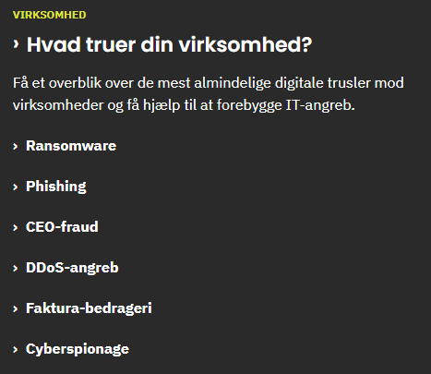
Hårde vs. “bløde” trusler
”Hacking” er meget mere end bare teknik
Langt størstedelen af alle cyberangreb er baseret på social engineering, phishing eller lignende
Kan være banale ”Din pakke er fanget i tolden”-SMS
Til velformulerede og vellignende mails man forventer
Notes:
https://www.proofpoint.com/uk/threat-reference/social-engineering –anslår at op mod 98% af alle cyberangreb er baseret på social engineering

Slide 24
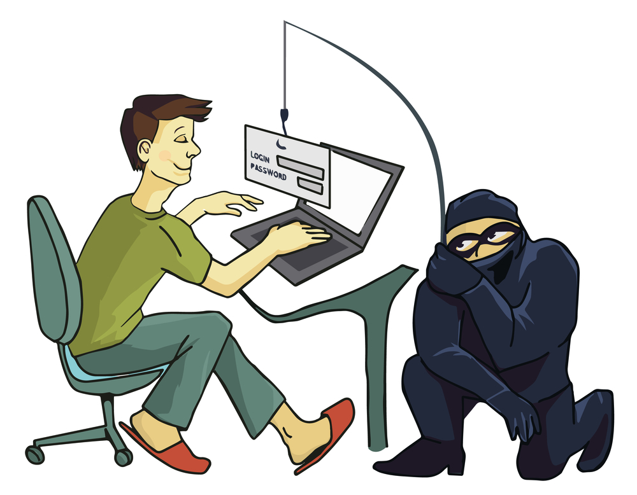
Social engineering
Har I været tæt på at “falde i”?

Slide 25
Cybersikkerheds strategier og koncepter
Security by design
Sikkerhed er tænkt ind fra start, som en del af designet
Secure by default
Sikkerhed er slået til fra start, man brugeren kan fravælge det
Privacy by design / Privacy by default
Det samme, bare med privacy

Slide 26
Cybersikkerheds strategier og koncepter
Perimeter baseret sikkerhed (den gamle model)
Defense-in-depth (den nye model)
Zero Trust (den nyeste model)

Slide 27
Cybersikkerheds strategier og koncepter
Principle of Least Privilege
Need to know
Separation of duties

Slide 28
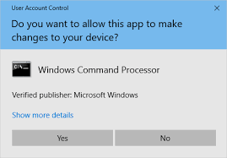
Hvilke strategier implementerer følgende politikker
”Ingen lokal administrator på Windows”
”Man skal være på det lokale netværk for at tilgå serveren”
”Også selvom man skal logge ind på serveren”
Notes:
Local admin – least privilege – brugerne har ikke behov for admin
Perimeter baseret -> defense in depth -> zero trust
Least privilege / Separation of duties

Slide 29
Beredskabsplaner / business continuity
Hvad gør vi når uheldet er ude?
En plan gør en effektiv reaktion hurtigere/lettere
Hvem gør hvad?
Hvem skal kontaktes og hvordan?
Hvad skal vi prioritere at få op igen?
Hvordan får vi ”det” op at køre igen?
Mere om det på onsdag
Notes:
Det er ikke et spørgsmål om ”om vi bliver”, men ”hvornår vi bliver” ramt
Det gælder ikke kun cyberangreb

Slide 30
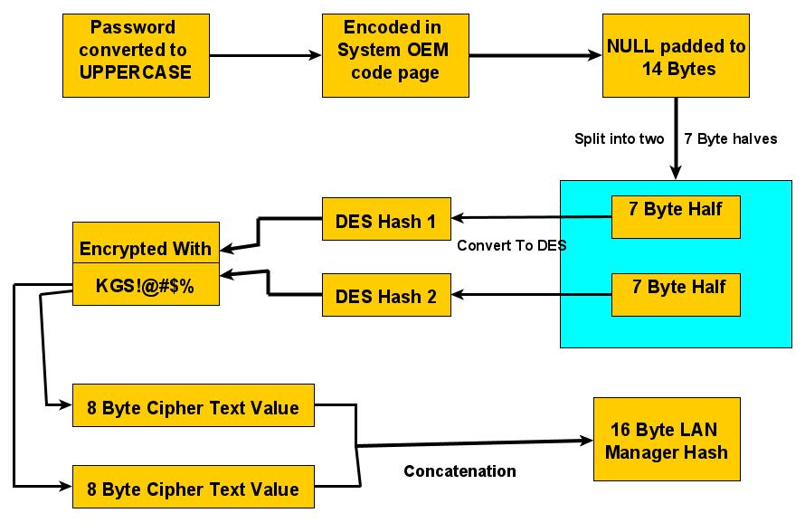
Application security
Selve løsningerne skal også være sikre
F.eks var NTLM hash problematisk :
Password begrænses til 14 karakterer
Og konverteres til uppercase
Og verificeres i to dele
Som regel er det ude af ”vores” hænder
Vi kan ikke ændre det
Men vi kan undersøge om der er problemer
Mere om det på onsdag og i senere kurser

Slide 31
Hvad har vi glemt at få med?

Slide 32
Agenda
Tidspunkt | Emne | Format
9.00-9.30 | Introduktion Hvem er vi? Hvem er i? Plan for kurset | Præsentation
9.30-11.00 | Generel intro til cybersikkerhed | Præsentation
11.00-12.00 | Kryptering | Oplæg + Øvelse
12.00-12.30 | Frokost
12.30-14.00 | Adgangskontrol | Oplæg + Øvelse
14.00-15.30 | Logning/Overvågning | Oplæg + Øvelse
15.30-16.00 | Netværkssegmentering & Backup / Redundans | Oplæg
16.00-16.30 | Opsamling på dagen | Diskussion
Notes:
Tidspunkterne er ca. angivelser og kan ændre sig undervejs

Slide 33
Kryptografi
Notes:
test

Slide 34
Kryptografi
Kryptografi bruges grundlæggende til at give 3 garantier
Fortrolighed
Integritet
Autenticitet
Desuden
Non-repudiation

Slide 35





Fortrolighed

Slide 36


Symmetrisk kryptering

Slide 37

Asymmetrisk kryptering

Slide 38

Hybrid kryptering med nøgleudveksling

Slide 39
Krypteringsalgoritmer
Hyppigt anvendte kryptosystemer
Symmetriske
AES (CCM/GCM/CBC/CTR)
ChaCha20
Nøgleudveksling
ECDH (X25519, P256)
Andre kryptosystemer
Symmetrisk
DES, 3DES, RC4
Asymmetrisk
RSA-PKCS #1.5
RSA-OAEP

Slide 40


Integritet

Slide 41


Tjeksum eller hash (uintentionelt)

Slide 42

Tjeksum eller hash (uintentionelt)

Slide 43
Tjeksums-/hashalgoritmer
Cyclic redundancy checks
CRC-32
Hashfunktioner
MD-5
SHA-2, SHA-3
BLAKE2
Bemærk! Forskel på kryptografiske sikre (SHA-2, SHA-3, BLAKE2) og usikre (MD-5) hash-funktioner

Slide 44
Autenticitet

Slide 45

Message Authentication Codes (MACs)

Slide 46
Message Authentication Codes (MACs) (symmetrisk)

Slide 47

Digitale signaturer (asymmetrisk)

Slide 48
Digitale signaturer (asymmetrisk)

Slide 49
MACs og digitale signaturer
Authenticated encryption (AEAD)
AES-GCM
AES-CCM
ChaCha20-Poly1305
MACs
HMAC
GMAC
Digitale signaturer
RSA (PSS, PKCS 1.5)
ECDSA
EdDSA

Slide 50
Overordnede protokoller
SSL/TLS
VPN (IKEv2/IPsec, Wireguard)
SSH
WPA (2, 3)
Beskedprotokoller (Signal, MLS, Matrix)
PGP/GPG
S/MIME

Slide 51
Øvelse

Slide 52
Web
Brug ‘developer tools’ i din browser til at undersøge hvilke kryptografiske algoritmer der bruges til
Kryptere og autentificere kommunikation
Tjekke server-certifikater for autenticitet
Lave nøgleudveksling mellem browser og server
Noget af denne information kan findes direkte i server-certifikater. Andet kan findes under netværksinformation/sikkerhed i browser-værktøjet.

Slide 53
Filkryptering
Brug OpenSSL til at dekryptere filen
ex1-openssl
Den er krypteret med algoritmen
aes-256-ctr
og koden
123456
For at få OpenSSL, installer evt. ’Git for Windows’ via
winget install –id Git.Git –e –source winget
og brug Git Bash-applikationen
Filer tilgængelige på
https://github.com/alexandrainst/IU-kursus

Slide 54
Bonus: Post-kvante-kryptografi
Ny nøgleudveksling
ECDH → ML-KEM
Ny digital signatur
RSA/ECDSA → ML-DSA
Øvelse: Find hjemmeside der bruger nøgleudvekslingen
mlkem768x25519

Slide 55
Agenda
Tidspunkt | Emne | Format
9.00-9.30 | Introduktion Hvem er vi? Hvem er i? Plan for kurset | Præsentation
9.30-11.00 | Generel intro til cybersikkerhed | Præsentation
11.00-12.00 | Kryptering | Oplæg + Øvelse
12.00-12.30 | Frokost
12.30-14.00 | Adgangskontrol | Oplæg + Øvelse
14.00-15.30 | Logning/Overvågning | Oplæg + Øvelse
15.30-16.00 | Netværkssegmentering & Backup / Redundans | Oplæg
16.00-16.30 | Opsamling på dagen | Diskussion
Notes:
Tidspunkterne er ca. angivelser og kan ændre sig undervejs

Slide 56
Adgangskontrol

Slide 57
Adgangskontrol
Adgangskontrol består af flere elementer
Identifikation – Er brugeren identificeret
Authentifikation – Er vi sikker på identifikationen er korrekt
Authorization – Har den authentificerede bruger adgang til resourcen

Slide 58
Authentication
Verificer at brugeren er den vedkommende påstår at være
Grundlæggende 2 metoder:
Delt hemmelighed, f.eks password
Public/Private key kryptografi, f.eks digital signatur

Slide 59
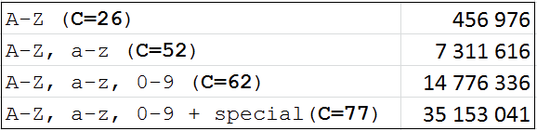
Passwords
Kender man password (og brugernavn) har man vundet
Pas på passwordet!
Hvordan “hacker” man passwords:
Gætter/Bruteforcer/Dictionary angreb
Password database læk
Kompleksitet i passwords er vigtig:
4 tegn: 10^4 vs 26^4 vs. 77^4 muligheder

Slide 60
Dictionary angreb ol.
Bruteforce med ord i stedet for tegn:
“SommerVedVandet”:
Antag 250.000 danske ord:
250.000^3 vs 52^15 (ca. factor 3 mia.)
Andre mønstre i passwords gør bruteforcing lettere
Regelmæssige ændringer giver ikke meget
MitHemmeligePassword.!2025 -> MitHemmeligePassword.!2026

Slide 61
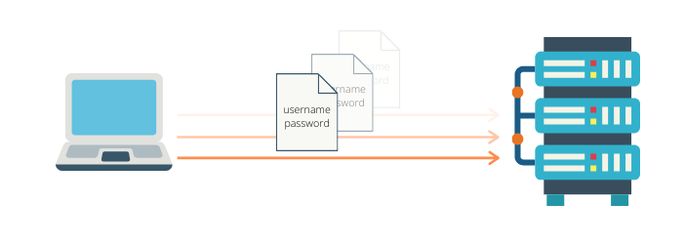
Hvordan valideres et password?
Password databaser bliver lækket
https://haveibeenpwned.com/
Passwords må kun gemmes som et hash, aldrig krypteret

Slide 62
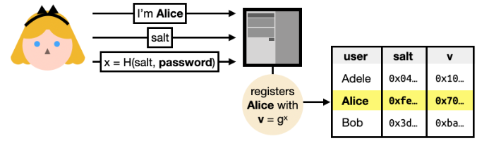

Undgå password læk
Secure Remote Password kan fjerne udfordringen

Slide 63
SSO – Single Sign-On / Federated Identity (IdP)
Password håndtering er træls
Lad andre håndtere Authentication og fokuser på Authorization
F.eks Microsoft, Google, MitID og mange flere
Forskellige teknologier:
JWT (OIDC) og SAML (XML)
Husk at validere modtagne tokens

Slide 64
MFA – Multi Factor Authentication
Verificer flere ting:
Brugeren kender et password (know)
Brugeren anvender sin mobil app (have)
Brugeren anvender biometri (are)
Geolocation (IP Whitelisting) – step-up?
Hvor foregår valideringen egentligt?

Slide 65
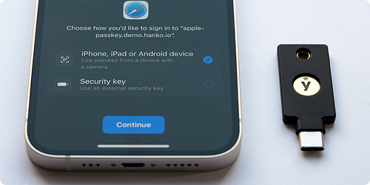
Passkeys
“Bare” en authenticator “app”
Mange løsninger derude
Men kan lave en stærk session binding
Mere robust overfor social engineering
Gør det lettere for brugerne at være sikker!

Slide 66
Øvelse

Slide 67
John the Ripper
John the Ripper er et “password audit” værktøj:
https://www.openwall.com/john/
På https://github.com/alexandrainst/IU-kursus (under Passwords) ligger der nogle password beskyttede filer der kan crackes)
Generel metode:
XYZ2john filnavn (f.eks ‘zip2john hackme.zip >hash-output’) *
‘john hash-output’
* Nogle formater kan kræve Python (f.eks ‘python keystore2john hackme.jks > hash-output2’

Slide 68
Logning/overvågning

Slide 69
Logning
Indsamler information om hvad der sker på netværket.
Kan integreres i eksisterende værktøjer
Firewalls
IDS
SIEM

Slide 70
Relevant logning
DNS-servere
DHCP-servere
Interne routere
VPN-adgange
Firewalls
Webservices (hjemmesider, API’er)
Husk integritetstjek!

Slide 71
CFCS-anbefalinger
Organisationen bør logge på alle internetvendte tjenester og centrale interne it-systemer.
Organisationen bør centralisere logning og opbevarings af logs.
Organisationen bør anvende en fælles tidskilde og samme tidszone (UTC).
Logs bør opbevares minimum 13 måneder, medmindre der er lovgivning, der kræver noget andet.

Slide 72
Overvågning
Værktøjer der kan bruges til aktivt at analysere netværkstrafik.
Netværksscannere
Netværkssniffere
Proxy’er

Slide 73
Øvelse

Slide 74
Wireshark – trafikanalyse
Installer og prøv at aflytte trafik
Besøg en http- og https-side og undersøg forskellen mellem trafikken der bliver opsamlet. (http.badssl.com er en mulig http-side)
På https: find den samme information som vi fandt i en tidligere øvelse

Slide 75
Burp Suite – webtesting
Installer og prøv at logge http
Besøg en side der kræver login eller MitID og find en session-token (eg JWT)
Hvis muligt, dekod session-token og find dens parametre
Prøv at ændre i session-token og se at auth fejler

Slide 76
Backup og Redundans/Netværkssegmentering

Slide 77
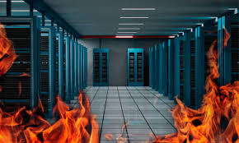
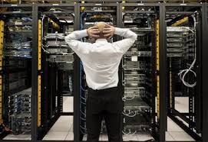

Backup og redundans
På et eller andet tidspunkt går noget galt
Både uheld og beviste handlinger
Primære formål at sikre tilgængelighed af data

Slide 78
Backup
“Online” / “varm” backup - F.eks. OneDrive
Let at arbejde med
Kan også blive ramt i hackerangreb
“Offline” / “kold” backup – F.eks. USB drev/SSD/Magnetbånd
Mere bøvlet, kræver manuel/fysisk process
Meget robust
Test at man kan genskabe!

Slide 79
Redundans
Alternativt system i tilfælde af nedbrud
Eller som aflastning
Kan implementeres på mange måder
Diskniveau – f.eks RAID 1
Hele server rummet
Internetforbindelsen
Flere?

Slide 80
Redundans – Overvej truslerne
Hvad vil vi beskytte imod?
Og hvad betyder det for vores valg af redundans
F.eks. “2 Internet forbindelser”
Mere båndbredde
Hvad hvis leverandøren har nedbrud?
Forskellige teknologier -> Fiber + 5G?
Hvad med switche, servere (både hardware og software)?

Slide 81
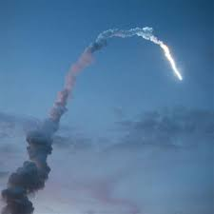
Redundans – Integritet af data
Redundans kan mere end bare tilgængelighed
Sammenlign data/resultaterne fra redundante kilder
“2-af-3 resultater skal være ens”

Slide 82
Netværkssegmentering
Opdeling af et netværk i segmenter.
Logisk segmentering i gennem software (VLAN, subnetting, firewalls)
Fysisk segmentering i gennem hardware (routere, switches)

Slide 83
Fordele
Forbedrer hastigheden på kritiske netværk
Begrænser skaden ved cyberangreb
Beskytter sårbare enheder på netværket
Hjælper med compliance

Slide 84
Opsamling på i dag

